Slide 1
Object Oriented Programming Semester 2
Les 1: Klassen en objecten
Tim Dams

Slide 2
Klassen en objecten
Introductie
Gebaseerd op:
Objectgeoriënteerd programmeren, Jan Beurghs
2005, Van Duuren Media
ISBN: 90-5940-117-4
Hoofdstuk3

Slide 3
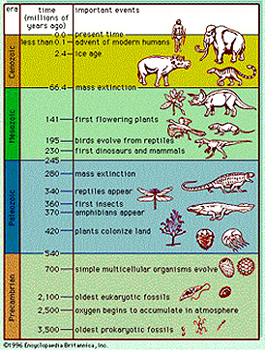
Abstractie van programmeren
We gaan steeds hoger
4. Objecten en klassen
3. Methoden
2. Statements en blokken
1. Variabelen

Slide 4
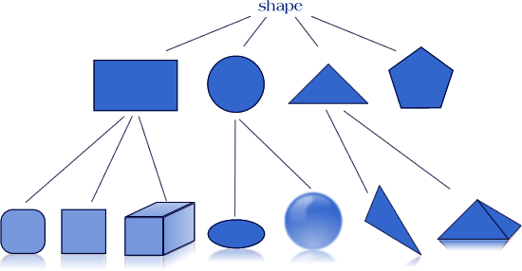
OOP
Object-Oriented Programming

Slide 5
OOP: Basisgedachte
Oorsprong van OOP:
Ontwerpen van software gebeurt nog steeds door mensen
Deze mensen proberen een stukje van de realiteit te modelleren, zodannig dat het model in de vorm van een werkend programma kan worden gegoten.
Kracht van OOP:
Laat je toe de werkelijkheid zo rechtstreeks mogelijk te vertalen naar een softwareontwerp.

Slide 6
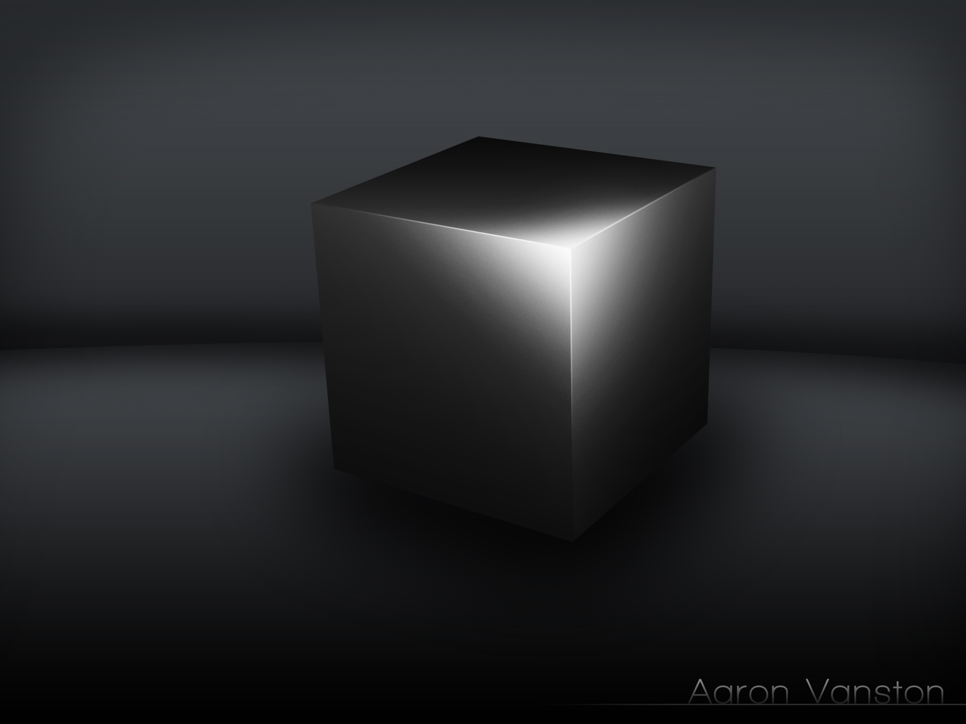
Black-box principle

Slide 7
“Black Box”-principe
Voorbeeld van auto als blackbox:
Je start auto met sleutel, je hebt een handvol schakelaars (pedalen, ruitenwisser, erc), etc
Je moet echter niet weten hoe de auto rijdt.
OO: als programmeer probeer je zoveel mogelijk zaken af te schermen (encapsulatie) van de rest.
Vervolgens biedt je naar de buitendwereld een aantal zaken aan
Buitenwereld in dit geval zullen ontwikkelaars zijn zoals jijzelf of collega’s

Slide 8
Klassen en objecten
Werkelijkheid: verzameling van objecten met eigenschappen die op elkaar reageren.
Bijvoorbeeld: kruispunt van 2 straten en enkele aanwezige voorwerpen
Objecten | Eigenschappen | Gedrag
Auto | Groene Volvo | Vetraagt
Auto | Blauwe Audi | Rijdt ongeveer 30km/h
Auto | Rode Renault | Staat stil
Voetganger | Vrouw, blond, rode jas | Steekt straat over
Voetganger | Kind, 10 jaar | Wacht voor rood licht
Fietser | Man, blauwe fiets | Wacht voor rood licht
Fietser | Meisje, gele fiets | Rijdt door groen licht
Verkeerslicht | 4m hoog, 3 lichten | Rood brandt
Verkeerslicht | 4m hoog, 3 lichten | Groen brandt

Slide 9
Interacties
Enkele voorbeelden van interacties
Rode Renault staat stil, omdat het licht op rood staat
De Volvo vertraagt, omdat de bestuurder een rood licht nadert
De blonde vrouw steekt over , omdat voor haar het licht op groen staat

Slide 10
Soorten en voorwerpen
We merken onmiddellijk een aantal voorwerpen van een zelfde soort op:
Voetgangers, fietsers, auto’s en verkeerslichten
Twee voorwerpen van soort ‘voetganger’
Twee van het soort ‘fietser’
3 van het soort ‘auto’
Twee van het soort ‘verkeerslicht’

Slide 11

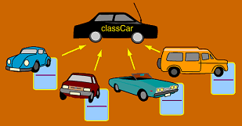

Klassen en objecten: eerste invalshoek
Klasse: beschrijving en verzameling van dingen (objecten) met soortgelijke eigenschappen
Individueel Object: instantie van een klasse
Twee instanties van de klasse ‘voetganger’
Twee van de klasse ‘fietser’
3 van de klasse ‘auto’
Twee van de klasse ‘verkeerslicht’

Slide 12
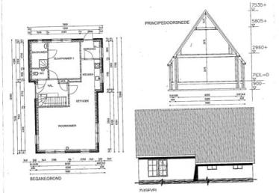
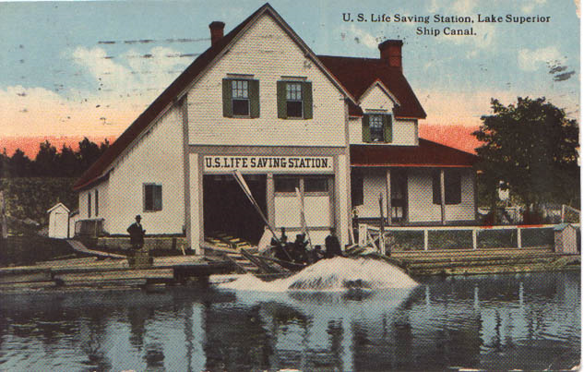
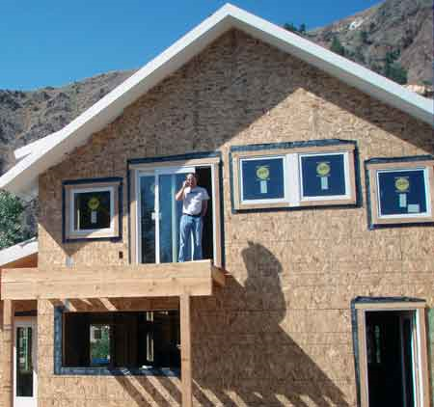
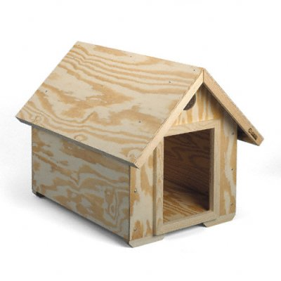
Klassen en objecten: tweede invashoek
Bouwplan is een leidraad om 1 of meer huizen te construeren.
Bouwplan = de klasse (alle huizen zijn van dezelfde soort)
Huis= instantie van het bouwplan, maar dus ieder object heeft eigenschappen specifieke eigenschappen (kleur gevel, tegels in badamer, etc)

Slide 13
Oefeningen
In de tabel staan een reeks woorden. Sommige zijn namen van klassen, andere van objecten van een klasse. Zet de objecten bij de juiste klassen.
Volvo | Beuk | Eik
Voertuig | Fiets | Heimwee
Mercedes | Vedriet | Automerk
Gevoel | Vliegtuig | Vreugde
Vrachtwagen | Autobus | Boom
Audi | Personenwagen

Slide 14

Klasse: beschrijving van dingen (objecten) met soortgelijke eigenschappen
Individueel Object: instantie van een klasse

Slide 15

Derde invalshoek
“Some of the challenges in World of Warcraft require players to group together to complete them.
These usually take place in dungeons—also known as "instances"—that a group of characters can enter together.
The term "instance" comes from each group or party having a separate copy, or instance, of the dungeon, complete with their own enemies to defeat and their own treasure or rewards

Slide 16
Some Zen koan
“What is the difference between a Fish and a Salmon?”
Let's say you have a bucket full of 3 Salmon and because you are a nice person, you have decided to name them Frank, Joe, and Mary. Now, think about this question:
“What is the difference between Mary and a Salmon?”
Bron: http://learnpythonthehardway.org/book/ex42.html

Slide 17
You know that Mary is a Salmon, and so she's not really different. She's just a specific "instance" of a Salmon. Joe and Frank are also instances of Salmon. But, what do I mean when I say instance? I mean they were created from some other Salmon and now represent a real thing that has Salmon-like attributes.
Now for the mind bending idea: Fish is a Class, and Salmon is a Class, and Mary is an Object. Think about that for a second. Alright let's break it down real slow and see if you get it.
A Fish is a Class, meaning it's not a real thing, but rather a word we attach to instances of things with similar attributes. Got fins? Got gills? Lives in water? Alright it's probably a Fish.

Slide 18
Oefeningen
Euro, yen en dollar zijn objecten van een zelfde klasse. Welke?
Noem 5 objecten van de klasse Voornaam.
Het woord Vis kan naargelang de context zowel een klasse als een object aanduiden. Beschrijf een situatie waarin het woord een klasse is en beschrijf er één waarin het een object vertegenwoordigt.

Slide 19
Oefeningen
Noem objecten van volgende klassen:
Mens
Wedstrijd
Klas
Film
Etc.

Slide 20
Oefeningen
Ook al onze gekende datatypes kunnen als “klassen” beschouwd worden
Geef een instantie van:
Int
Double
String
Etc.
En rara. We hebben reeds met 1 klasse gewerkt namelijk Random

Slide 21
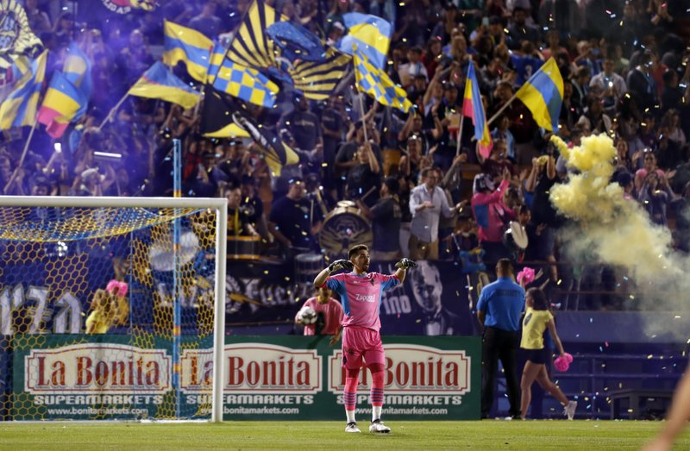
Welke klassen en objecten zie je?

Slide 22
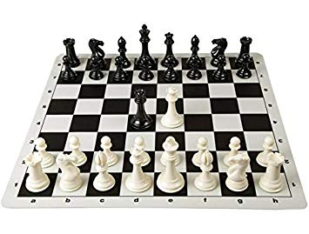
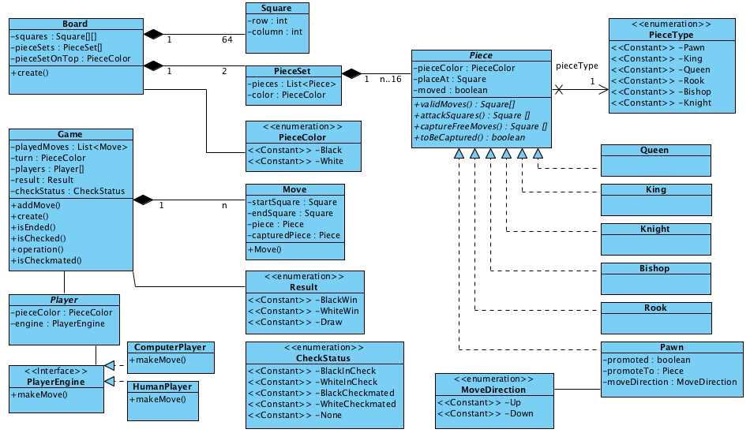
Doel van dit vak:

Slide 23
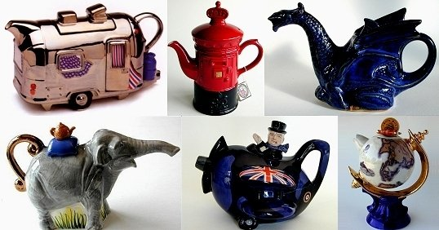
“An object
is an
instance
of a
class”

Slide 24
Klassen en objecten in C#

Slide 25
Klassen in C#
Je zal in je C# carrière twee soorten klassen tegenkomen:
1° Klassen die je zelf schrijft
2° Klassen die anderen hebben geschreven, inclusief de .NET klassen (>9000!)
Je kan pas objecten maken als je de bijhorende klasse hebt

Slide 26
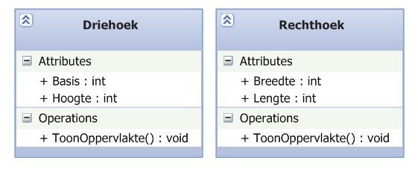
Enkele definities
Fields
Object attributes
Instance methods or operations
Methods associated with objects
Every instance of the class has the same methods
State
Set of contents of an object’s instance variables

Slide 27
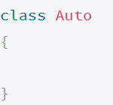
Stap 1: Een klasse maken
Class header of class definitie
Optionele access modifier (zie later)
Keyword class
Legale identifier voor je klasse (zie les 1 prog princ)
Class access modifiers (optioneel)
public
protected
internal
private

Slide 28
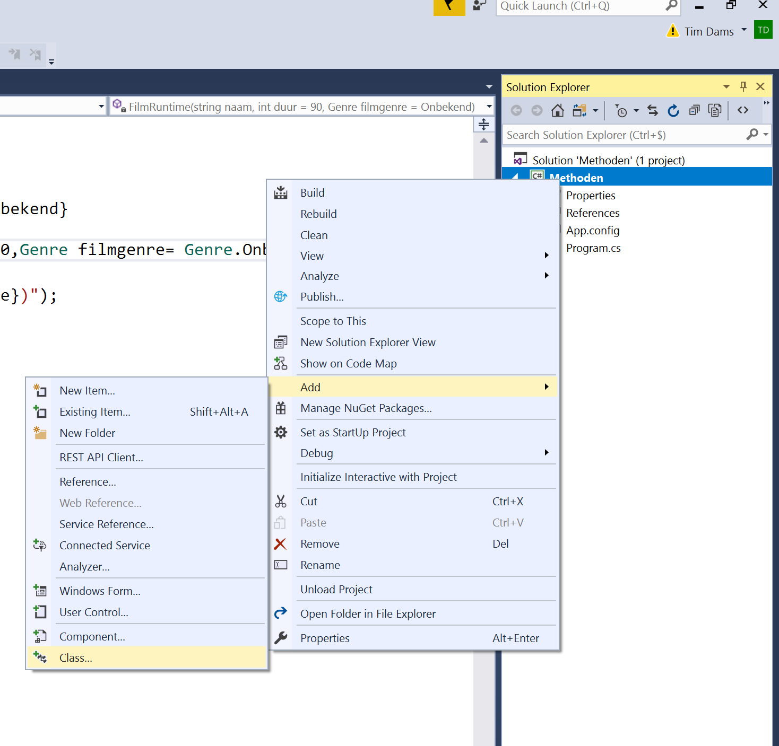
Plaats iedere klasse in eigen bestand

Slide 29
Stap 2: Objecten creeren
Een klasse schrijven is niet hetzelfde als een object aanmaken
Je kan enkel objecten maken als je een klasse hebt, vervolgens dien je 2 stappen uit te voeren:
Type en identifier geven
Object aanmaken met new operator die geheugen zal reserveren
Auto mijnEersteAuto;
mijnEersteAuto = new Auto();
of
Auto mijnEersteAuto = new Auto();

Slide 30
Objecten maken bijna zelfde als value types maken
Employee John;
John = new Employee();
of
Employee Bob = new Employee();
Valuetypes | Objecten (Reference types)
int eenGetal; | Employee eenWerknemer;
int anderGetal=5; | Employee andereWerknemer = new Employee();

Slide 31
Klassen zijn niet leeg:
Een klasse bestaat uit variabelen en methoden
Via access modifiers geef je aan wat zichtbaar is langs buiten bij de objecten van de klasse

Slide 32
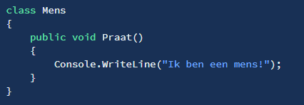
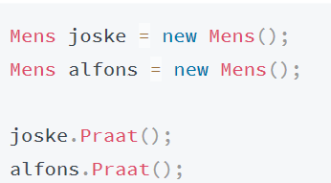
Voorbeeld van methode in klasse
Merk op dat we static niet gebruiken bij klassen (later wel, zie verder)
gebruik

Slide 33
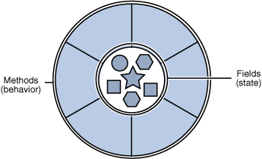
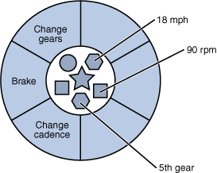
Andere manier van objecten bekijken
Bron
Een klasse:
Implementatie van een fiets als object

Slide 34
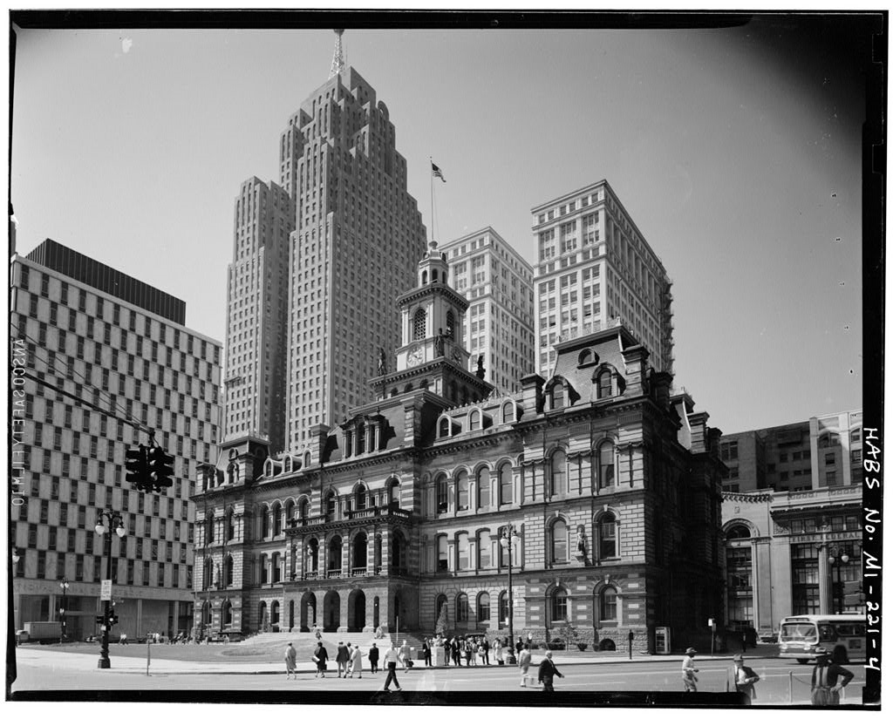
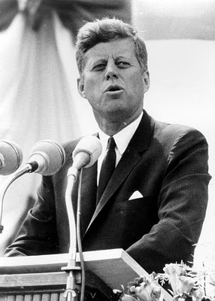
And so, my fellow Objects: ask not what your program can do for you - ask what you can do for your program!

Slide 35
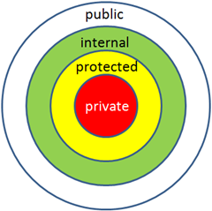
Access modifiers
Keyword om aan te geven hoe ‘zichtbaar’ een methode of data field van een klasse is voor de buitenwereld:

Slide 36
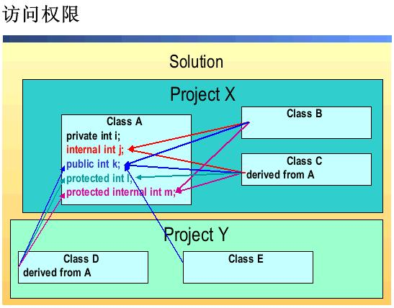
Access modifiers
Public: overal zichtbaar
Internal: enkel zichtbaar in assembly (project) van klasse
Protected: in klasse zelf en klasse die van deze klasse overerven (zie later)
Private: enkel in klasse zelf

Slide 37
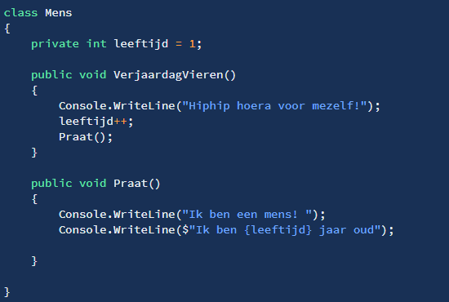
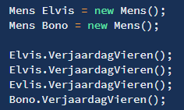
Object ziet alles “in zich”
Ieder object heeft z’n eigen variabelen, zogenaamde “private fields of data fields”

Slide 38
Overview

Slide 39
Klassen bestaan uit
class Rechthoek
{
public Rechthoek(int beginlengte, int beginbreedte)
{
lengte= beginlengte;
breedte= beginbreedte
}
private int lengte = 1;
public int Lengte
{
get { return lengte; }
set { if (value >= 1) lengte = value; }
}
private int breedte = 1;
public int Breedte
{
get { return breedte; }
set { if (value >= 1) breedte = value; }
}
public void ToonOppervlakte()
{
Console.WriteLine($"Oppervlakte is= {Lengte*Breedte}" );
}
}
Access modifiers: wat mag de buitenwereld zien (public vs private)

Slide 40
Klassen bestaan uit
class Rechthoek
{
public Rechthoek(int beginlengte, int beginbreedte)
{
lengte= beginlengte;
breedte= beginbreedte
}
private int lengte = 1;
public int Lengte
{
get { return lengte; }
set { if (value >= 1) lengte = value; }
}
private int breedte = 1;
public int Breedte
{
get { return breedte; }
set { if (value >= 1) breedte = value; }
}
public void ToonOppervlakte()
{
Console.WriteLine($"Oppervlakte is= {Lengte*Breedte}" );
}
}
Access modifiers: wat mag de buitenwereld zien (public vs private)
Constructors: wat moet object hebben wanneer het aangemaakt wordt (zie verder)

Slide 41
Klassen bestaan uit
class Rechthoek
{
public Rechthoek(int beginlengte, int beginbreedte)
{
lengte= beginlengte;
breedte= beginbreedte
}
private int lengte = 1;
public int Lengte
{
get { return lengte; }
set { if (value >= 1) lengte = value; }
}
private int breedte = 1;
public int Breedte
{
get { return breedte; }
set { if (value >= 1) breedte = value; }
}
public void ToonOppervlakte()
{
Console.WriteLine($"Oppervlakte is= {Lengte*Breedte}" );
}
}
Access modifiers: wat mag de buitenwereld zien (public vs private)
Constructors: wat moet object hebben wanneer het aangemaakt wordt (zie verder)
Methoden: gedrag van object bepalen

Slide 42
Klassen bestaan uit
class Rechthoek
{
public Rechthoek(int beginlengte, int beginbreedte)
{
lengte= beginlengte;
breedte= beginbreedte
}
private int lengte = 1;
public int Lengte
{
get { return lengte; }
set { if (value >= 1) lengte = value; }
}
private int breedte = 1;
public int Breedte
{
get { return breedte; }
set { if (value >= 1) breedte = value; }
}
public void ToonOppervlakte()
{
Console.WriteLine($"Oppervlakte is= {Lengte*Breedte}" );
}
}
Access modifiers: wat mag de buitenwereld zien (public vs private)
Constructors: wat moet object hebben wanneer het aangemaakt wordt (zie verder)
Methoden: gedrag van object bepalen
Properties: op een veilige manier de interne staat van object aanpassen en uitlezen (zie verder)

Slide 43
Klassen bestaan uit
class Rechthoek
{
public Rechthoek(int beginlengte, int beginbreedte)
{
lengte= beginlengte;
breedte= beginbreedte
}
private int lengte = 1;
public int Lengte
{
get { return lengte; }
set { if (value >= 1) lengte = value; }
}
private int breedte = 1;
public int Breedte
{
get { return breedte; }
set { if (value >= 1) breedte = value; }
}
public void ToonOppervlakte()
{
Console.WriteLine($"Oppervlakte is= {Lengte*Breedte}" );
}
}
Access modifiers: wat mag de buitenwereld zien (public vs private)
Constructors: wat moet object hebben wanneer het aangemaakt wordt (zie verder)
Methoden: gedrag van object bepalen
Properties: op een veilige manier de interne staat van object aanpassen en uitlezen (zie verder)
(private) data fields: interne variabelen

Slide 44
Klassen bestaan uit
class Rechthoek
{
public Rechthoek(int beginlengte, int beginbreedte)
{
lengte= beginlengte;
breedte= beginbreedte
}
private int lengte = 1;
public int Lengte
{
get { return lengte; }
set { if (value >= 1) lengte = value; }
}
private int breedte = 1;
public int Breedte
{
get { return breedte; }
set { if (value >= 1) breedte = value; }
}
public void ToonOppervlakte()
{
Console.WriteLine($"Oppervlakte is= {Lengte*Breedte}" );
}
}
Access modifiers: wat mag de buitenwereld zien (public vs private)
Constructors: wat moet object hebben wanneer het aangemaakt wordt (zie verder)
Methoden: gedrag van object bepalen
Properties: op een veilige manier de interne staat van object aanpassen en uitlezen (zie verder)
(private) data fields: interne variabelen

